Slide 1
DeepFake 기술을 이용한
비대면 코로나 블루 상담 서비스
201710812 한우정, 201810779 신세련
PPTBIZCAM
2:00 PM
100%
Notes:
안녕하세요.
휴먼지능정보공학과 한우정입니다.
저는 이번에 DeepFake 기술을 이용한 비대면 코로나블루 상담 서비스을 개발하였습니다.

Slide 2



PPTBIZCAM
2:00 PM
100%
“코로나 블루” 란 ?
우울감(BLUE)
“ 코로나로 인해 사회적 거리두기가 장기화되며 우울감에 빠지는 현상＂
Notes:
우선 코로나블루가 무엇인지에 대해서 설명드리도록 하겠습니다.
코로나 블루란, 코로나와 우울감인 BLue을 합친 단어로, 코로나로 인해 사회적 거리두기가 장기화되며 우울감에 빠지는 현상을 뜻합니다.

Slide 3
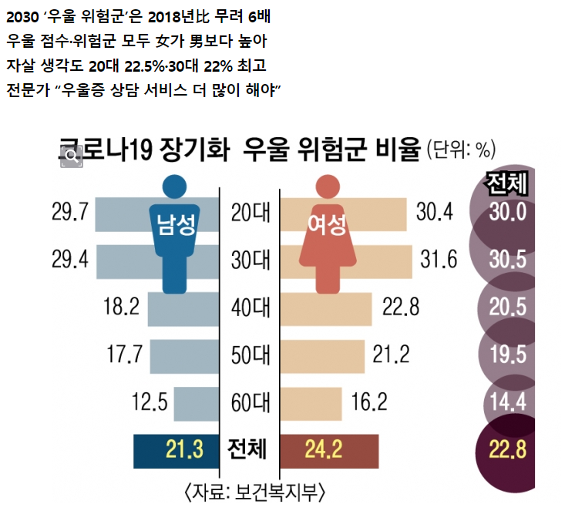
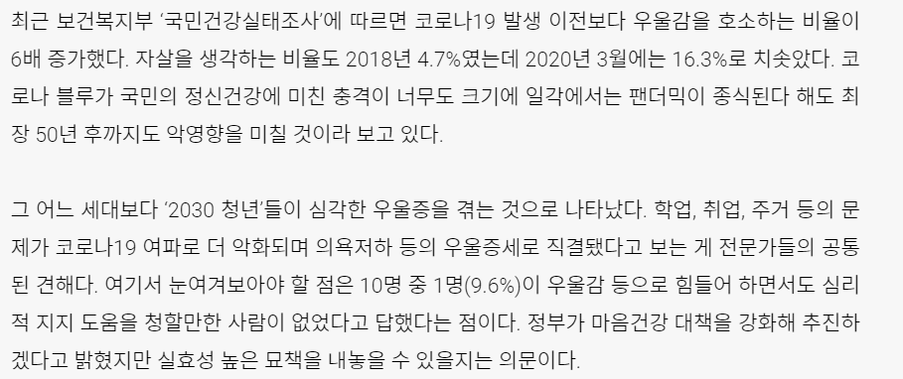
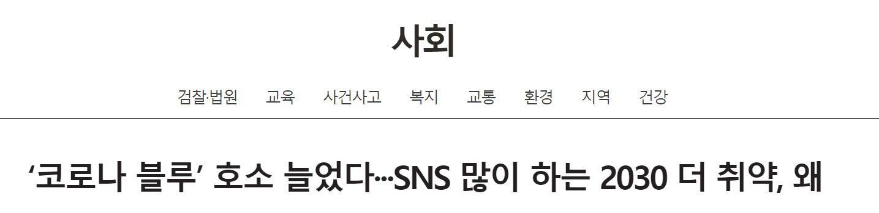
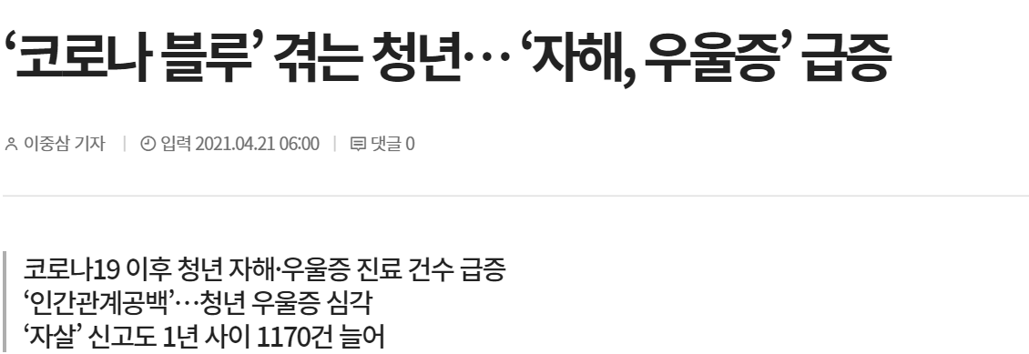
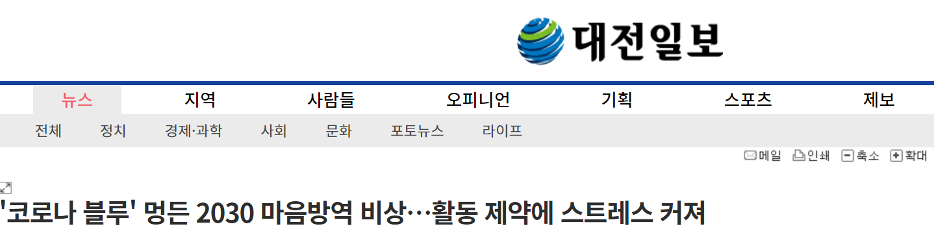
PPTBIZCAM
2:00 PM
100%
“코로나 블루” 현상 현황
Notes:
저는 코로나 블루의 심각성을 여러 매체를 통해 접하였고 이를 극복할 수 있는 방안에 대해서 생각을 해보게 되었습니다.

Slide 4
PPTBIZCAM
2:00 PM
100%
목적 및 필요성
1. 대면 진료에 대한 어려움
코로나 사태의 장기화로 인한 코로나 블루 현상의 증가
코로나 블루 진단 및 치료를 위한 정신적 상담이 필요
그러나, “ 정신적 우울감 ”과 코로나 감염에 대한 “ 불안감 ” 및 “ 거부감 ”으로 인해 대면진료에 어려움이 있음
찬성
43 %
반대
26%
비대면 진료 찬성
“의료산업 활성화와 진료 접근성이 좋아질 수 있다”
비대면 진료 반대
“오진 가능성이 있고 대형병원 독점이 강화될 수 있다”
반대 대비
찬성 대비
17%
17%
■ 비대면 진료 도입 여부
공감도
[출처] – 리얼미터 여론 조사
Notes:
이러한 환자들에게는 정신적인 상담 및 치료가 필요하다는 것은 알았지만 코로나 바이러스의 불안감과 거부감으로 인하여 대면 진료가 어렵다라는 생각을 하였습니다.
이는 원격으로 실시하는 비대면 상담으로 극복이 가능할 것이라 생각하였습니다.

Slide 5
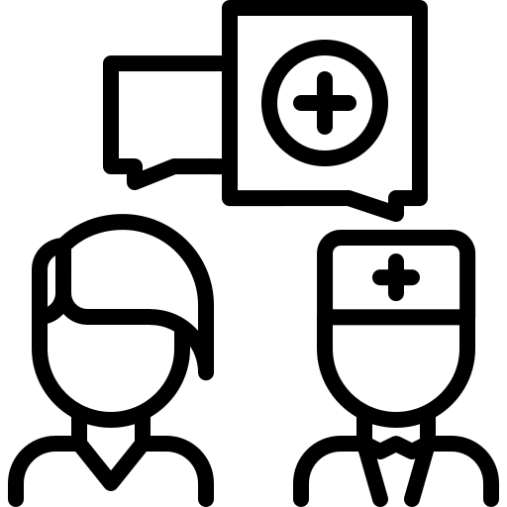
11
PPTBIZCAM
2:00 PM
100%
목적 및 필요성
2. 비대면 진료 시 얼굴촬영에 대한 불편함 및 거부감
정신적 질환 상담 시 환자의 얼굴 표정은 진단에 있어서 매우 중요한 정보이다.
사람들에게 정신과라는 것에 부정적인 인식을 가지고 있는 경우가 많다.
또한, 얼굴은 중요한 개인정보 중 하나이다.
따라서 제 3자에게 얼굴 노출에 대한 “ 부담감 “ 및 “ 거부감 “ 을 유발할 수 있다.
Notes:
하지만 비대면 진료시 얼굴 촬영에 대한 불편함과 거부감이 든다는 한계점이 있었습니다.
또한, 사람들은 정신과라는 것에 대하여 부정적인 인식을 가지고 있는 경우가 많아 상담사에게 마저 얼굴을 노출하는 것에 대하여 불편함을 유발할 수 있습니다.
하지만, 정신적 질환 상담시 환자의 얼굴 표정은 진단에 있어서 매우 중요한 정보이기 때문에 얼굴 전체를 가린 채 상담하는 것은 불가합니다.

Slide 6



PPTBIZCAM
2:00 PM
100%
목적 및 필요성
실시간 비대면 진료 서비스
카메라만 있다면 언제, 어디서든 의사와 상담이 가능한 비대면 진료 인터페이스
정신과 방문에 대한 부담감 감소 및 병원 방문에 대한 시간 단축 가능.
Deep Learning을 이용한 감정 인식
카메라를 통해 얻은 얼굴 표정 랜드마크를 학습된 모델의 입력으로 사용
현재 사용자의 감정상태에 대해 (Sad, Happy, Angry, Disgust, Fear, Neutral, Surpprise) 다중분류
Deep Fake을 이용한 얼굴 비식별화
실시간으로 사용자의 얼굴을 연예인 얼굴로 매칭시켜 얼굴 비식별화
사용자의 표정정보는 보존하되 이외의 얼굴정보는 변형시켜 식별할 수 없음
Notes:
이에 따라 저는 실시간 비대면 진료 서비스, 딥러닝을 이용한 감정인식, 딥페이크를 이용한 얼굴 비식별화의 기능을 넣은 비대면 코로나 블루 상담 서비스를 제안하고자 합니다.

Slide 7
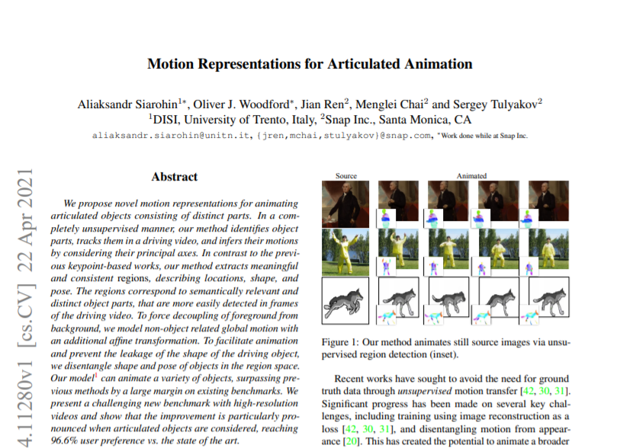
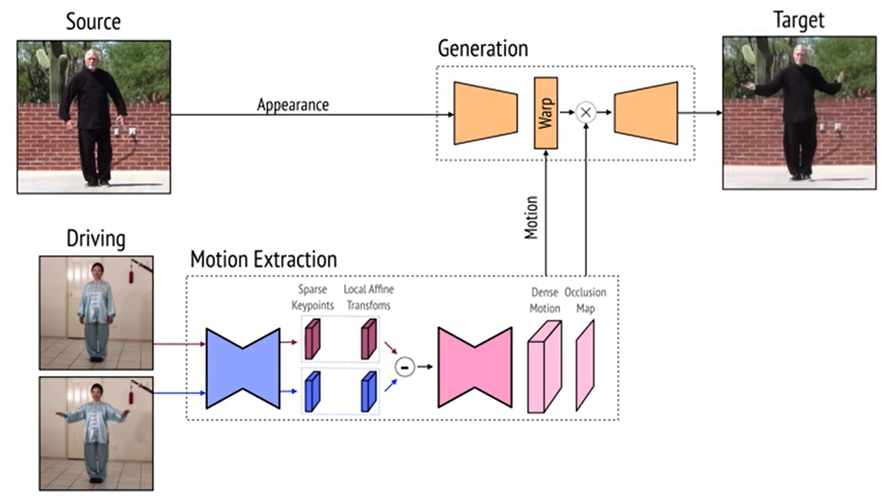
PPTBIZCAM
2:00 PM
100%
사용 기술
1. 얼굴 비식별화
Opencv 을 사용하여
실시간으로 얼굴 비식별화 진행
https://arxiv.org/pdf/2104.11280.pdf
Notes:
제가 사용한 기술에 대하여 설명드리도록 하겠습니다.
첫번쨰로 얼굴 비식별화입니다.
해당 논문에서 사용된 모델은 First Order Motion Model입니다.
이 모델은 motion extraction과 generator로 나뉘는데 모션 extraction은 오토인코더를 이용하여 키포인트를 감지하고 local affine 변환으로 1차 모션 Feature 를 추출합니다.
Generator는 기존 사진을 가지고와서 Generate 시켜줍니다. 이때 1차 모션 feature와 합쳐서 출력합니다.
본 논문에서는 motion에 대해서 animate 하는 것에 초점을 두었지만, 우리는 새로운 3차원 데이터셋인 VoxCelebDataset을 사용하여 얼굴에 대하여 Animate 할 수 있도록 하였습니다.
앞서 말한 프로젝트에 대해서는 pretrained 된 모델이 존재하여 fine tuning을 진행하였습니다.
또한, 이를 opencv 를 사용하여 실시간으로 웹캠을 통해 얼굴을 비식별화 할 수 있도록 하였습니다.

Slide 8
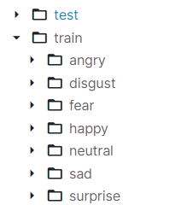
PPTBIZCAM
2:00 PM
100%
사용 기술
Soft max
2. 딥러닝을 이용한 표정인식
Global Avg Pooling 2D
Haar Cascades을
사용하여 얼굴 검출
Fer2013 Dataset을 사용하여
얼굴의 Emotion 분석
Conv 2D
+
MaxPool 2D
Conv 2D / BatchNorm
Sep-Conv2D / BatchNorm
Sep-Conv2D / BatchNorm
Conv2D / BatchNorm
Conv2D / BatchNorm
Image
Notes:
두번쨰로 저희는 딥러닝을 이용하여 표정인식 기능을 추가하였습니다.
우선 Haar Cascade을 사용하여 얼굴 검출을 진행하였고, 얼굴 표정 Dataset인 Fer2013을 사용하여 얼굴의 Emotion을 분석하였습니다.
Fer2013 Dataset은 보이는 바와 같이 7개의 감정에 대하여 분석할 수 있도록 카테고리가 나뉘어져 있습니다.
딥러닝에 사용되어진 모델입니다.
이 모델을 기반으로 사람의 Emotion을 실시간으로 검출하였습니다.

Slide 9
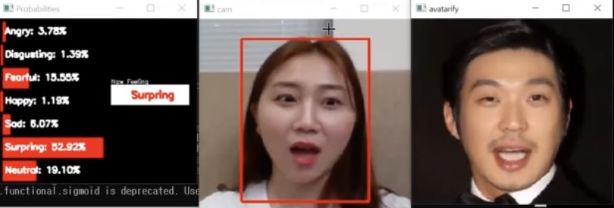
PPTBIZCAM
2:00 PM
100%
사용 기술
3. 전체 Flow
얼굴 비식별화
fine tuning 된
First Order Model 사용
실시간
얼굴 비식별화 진행
감정 분석
얼굴 검출
Emotion 분석 model
실시간 Emotion 분석
Notes:
Fine tuning 된 First Order Model을 사용하여 실시간으로 얼굴 비식별화를 진행하고 감정 분석은 딥러닝을 통하여 학습된 모델을 통하여 실시간 emotion 분석을 진행하여 합쳐진 결과가 나오게 됩니다.

Slide 10
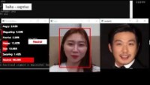
PPTBIZCAM
2:00 PM
100%
기술 구현
Notes:
구현 영상입니다.
(
여기서 영상이 조금씩 delay됨을 볼 수 있는데, 이는 프로그램의 복잡도로 인하여 발생한 것으로 GPU가 있는 컴퓨터에서는 이런 delay 없이 실행되 수 있을 것으로 보입니다.)

Slide 11




PPTBIZCAM
2:00 PM
100%
기대효과
비대면 상담
병원에서 직접 대면으로 상담 받는 것이 아닌 비대면으로 상담이 가능하다
사용자의 편리함
사용자에게 거부감과 부담감을 줄여줄 수 있다.
코로나 블루 환자들의 치료율 증가
코로나 블루 환자들에 대한 치료율이 증가한다.
다양한 환자들에게 활용 가능
코로나 블루 환자 뿐만 아니라 우울증 환자, 자폐아 환자 등 여러 환자들의 감정을 추출하고 얼굴을 비식별화 해야하는 경우 쓰일 수 있다.
Notes:
저의 서비스의 기대효과로는 1. 비대면 상담 가능 2. 사용자의 편리함. 3. 코로나블루등의 우울증 환자들 치료율 증가 4 . 다양한 환자들에게 활용 가능
코로나 블루도 일반적인 우울증 질환 중 하나로 이 서비스는 코로나 블루 뿐만 아니라 일반적인 우울증이나 트라우마 환자들에게도 접목 시킬 수 있습니다.

Slide 12
감사합니다
PPTBIZCAM
2:00 PM
100%
Notes:
이상으로 발표를 마치겠습니다.
감사합니다.

